Slide 1
CHƯƠNG 2:
DANH SÁCH, NGĂN XẾP, HÀNG ĐỢI

Slide 2
MỤC TIÊU
Nắm vững mô hình dữ liệu Danh sách, các kiểu dữ liệu trừu tượng Ngăn xếp, hàng đợi:
- Hiểu các khái niệm
- Biểu diễn được danh sách, ngăn xếp, hàng đợi bởi các CTDL khác nhau,
- Cài đặt được các phép toán cơ bản trên từng CTDL,
- Dùng các phép toán cơ bản đã cài đặt trên từng CTDL để thực hiện các phép toán phức tạp hơn trên CTDL đó,
- Biết ứng dụng để giải bài toán thực tế.

Slide 3
NỘI DUNG
1. Mô hình dữ liệu danh sách
2. Kiểu dữ liệu trừu tượng ngăn xếp
3. Kiểu dữ liệu trừu tượng hàng đợi

Slide 4
1. Mô hình dữ liệu danh sách
1.1. Khái niệm danh sách
1.2. Các phép toán cơ bản trên danh sách
1.3. Biểu diễn danh sách trên máy tính

Slide 5
1.1. Khái niệm danh sách
Danh sách là một mô hình dữ liệu chứa một
tập hợp hữu hạn, biến động các phần tử
thuộc cùng một lớp đối tượng nào đó.
Một đối tượng có thể xuất hiện nhiều lần trong DS
- Gỉa sử xét danh sách L như là một chuỗi các phần tử:
a1, a2, . . ., an với n ≥ 0.
• Khi đó:

Slide 6
+ Nếu n = 0 ta nói danh sách rỗng (empty list).
+ Nếu n > 0 ta gọi a1 là phần tử đầu tiên và an là phần tử cuối cùng của danh sách.
+ Số phần tử của danh sách ta gọi là độ dài của danh sách.
+ Một tính chất quan trọng của danh sách đó là tính tuyến tính: Các phần tử của danh sách có thứ tự tuyến tính theo vị trí (position) xuất hiện của các phần tử.
Ta nói ai đứng trước ai+1, với i từ 0 đến n-1;
Tương tự ta nói ai là phần tử đứng sau ai-1, với i từ 1 đến n.
Ta cũng nói ai là phần tử tại vị trí thứ i, hay phần tử thứ i của danh sách.

Slide 7
Ví dụ
• Tập hợp họ tên các sinh viên của lớp TINHOC được liệt kê trên giấy như sau:
1. Nguyễn Trung Cang
2. Nguyễn Ngọc Chương
3. Lê Thị Lệ Sương
4. Trịnh Vũ Thành
5. Nguyễn Phú Vĩnh
6. Phạm Quách Què
• Là một danh sách gồm có 6 phần tử, các pt có kiểu dữ
liệu xâu ký tự, mỗi phần tử có một vị trí trong danh
sách theo thứ tự xuất hiện của nó, có quan hệ tuyến
tính với các phần tử đứng trước, đứng sau.

Slide 8
Danh sách con : Nếu L = (a1 , a2, . . . , an ) là một danh sách thì ta gọi một danh sách con của L là một đoạn các phần tử kế tiếp của L. Danh sách rỗng được xem là danh sách con của một danh sách bất kỳ.

Slide 9
1.2. Các phép toán cơ bản trên danh sách
Một số ký hiệu:
L : Tên biến danh sách
Item : Là kiểu dữ liệu của các phần tử trong L
p: Là một ví trí trong danh sách
x : Là một phần tử bất kỳ có kiểu Item
=> Ta xét các phép toán cơ bản sau trên L:

Slide 10
1 | INSERT_LIST(x,p,L) | Chèn x vào vị trí p trong L, nếu P ko tồn tại trong L thì phép toán không được xác định.
2 | LOCATE ( x , L): | Xác định vị trí của phần tử có giá trị x đầu tiên trong L
3 | RETRIEVE(p,L) : | Lấy nội dung phần tử vị trí p trong L, nếu vị trí ko có trong ds thì kết quả ko xác định
4 | DELETE_LIST(p,L) | Xóa phần tử vị trí p trong L
5 | LENGTH(L) | Trả về chiều dài của danh sách L
6 | LINK(p,L) | Trả lại vị trí phần tử đứng sau p trong L
7 | PREVIOUS(p,L) | Lấy vị trí đứng trước p trong L
8 | FIRST(L) / LAST(L) | Trả về vị trí phần tử đầu tiên/cuối cùng trong L
9 | EMPTY_LIST(L) | Kiểm tra L rỗng. Cho giá trị true nếu DS rỗng ngược lại cho giá trị false
10 | MAKENULL_LIST(L) | Khởi tạo L rỗng chưa có dữ liệu

Slide 11
Chú ý
- Các phép toán ở trên được xem như là các phép toán nguyên thủy (cơ bản).
- Từ các phép toán nguyên thuỷ này ta có thể tự hình thành lên các phép toán phức tạp khác như:
- Tạo danh sách chứa dữ liêu,
- Sắp xếp danh sách,
- duyệt danh sách,
- tách, gộp, tính toán, tổng hợp, ….phụ thuộc vào
yêu cầu cụ thể của bài toán

Slide 12
1.3. Biểu diễn danh sách trên máy tính
1.3.1. Danh sách cài đặt bằng mảng
1.3.2. Danh sách cài đặt bằng con trỏ

Slide 13
1.3.1. Danh sách cài đặt bằng mảng
Còn gọi là cấu trúc dữ liệu danh sách đặc, hoặc cấu trúc dữ liệu danh sách kế tiếp, gọi tắt là: Danh sách đặc, hoặc danh sách kế tiếp, nó thuộc loại cấu trúc dữ liệu tĩnh.
-Các phần tử được lưu và quản lý bởi 1 mảng tĩnh.

Slide 14
a, Mô tả cài đặt
- N : Là số phần tử tối đa trong danh sách
- Item: Kiểu dữ liệu của các phần tử trong danh sách
- Dùng một mảng kích cỡ N để lưu các phần
tử trong d/s, giả sử đặt tên là Elems
- Count: Là biến đếm, đếm số phần tử hiện
có trong danh sách

Slide 15
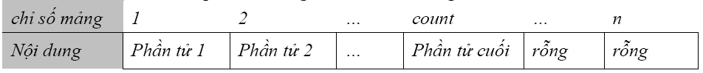
=> có thể định nghĩa d/s như một cấu trúc gồm 2 trường:
• Elems: Chứa các phần tử trong danh sách
• Count: Đếm số phần tử hiện có trong d/s (chiều dài danh sách)
=> Khi đó mảng chứa các phần tử trong danh sách có dạng:

Slide 16
b, Dạng biểu diễn cài đặt bằng mảng
#define N 100 //so phan tu toi da la 100
typedef <kiểu dữ liệu của pt> item;
typedef struct
{
item Elems[N]; //mang kieu item
int count; //so phan tu toi da cua mang
} List; //kieu danh sach List
List L; //khai báo 1 danh sách có tên “L”

Slide 17
c, Cài đặt các phép toán cơ bản của danh sách
1). Khởi tạo danh sách rỗng
Danh sách rỗng là một danh sách không chứa bất kỳ một phần tử nào (hay độ dài danh sách bằng 0).
Theo cách khai báo trên, trường count chỉ vị trí của phần tử cuối cùng trong danh sách và đó cũng độ dài hiện tại của danh sách,
vì vậy để khởi tạo danh sách rỗng ta chỉ việc gán giá trị trường count này bằng 0.

Slide 18
Hàm khởi tạo DS rỗng
//cách 1: sử dụng với con trỏ. (khi gọi hàm phải truyền địa chỉ),(ví dụ: init(&L);
void Init(List *L)
{
(*L).count = 0; //count = 0.
}

Slide 19
//cách 2:sử dụng tham chiếu, khi gọi hàm thì truyền bình thường ( ví dụ: Init(L); )
void Init(List &L)
{
L.count=0;
}

Slide 20
Có 2 cách để truyền danh sách vào hàm:
Cách 1: truyền con trỏ (*)
(như cách 1 ở trên).
Cách 2: truyền tham chiếu (&)
(như cách 2 ở trên)
Lưu ý: - chỉ truyền tham chiếu hoặc con trỏ khi hàm đó làm tác động thay đổi danh sách.
Vd: thêm xóa phần tử,sắp xếp các pt, thay đổi độ dài ds,nhập ds,...
- còn các hàm lấy ra giá trị của ds thì không cần.
Vd: đếm, tìm kiếm, kiểm tra rỗng/đầy, xuất ds,…

Slide 21
2). Kiểm tra danh sách rỗng, danh sách đầy
Danh sách rỗng là một danh sách mà độ dài của nó bằng 0.
int Isempty (List L)
{
return (L.count==0);
}

Slide 22
Để kiểm tra danh sách đầy ta chỉ việc xem số phần tử của danh sách có bằng N hay không.
int Isfull (List L)
{
return (L.count==N);
}

Slide 23
3) Thêm một phần tử vào danh sách
Xét danh sách L, một giá trị cần thêm x và một vị trí p bất kỳ trong danh sách.
Chèn x vào vị trí p trong danh sách L.
Khi chèn x vào vị trí p của danh sách L thì sẽ xuất hiện các khả năng sau:
- Mảng đầy tức là mọi vị trí của mảng đều chứa phần tử của danh sách, khi đó không còn chỗ cho phần tử mới, vì vậy việc thêm là không thể thực hiện được, chương trình báo lỗi.
- Ngược lại, nếu mảng chưa đầy ta tiếp tục xét vị trí p:

Slide 24
+ nếu p không hợp lệ (p>L.count hoặc p<0) thì chương trình báo lỗi; vì
vị trí thêm p<0 thì khi đó p không phải là một vị trí phần tử trong danh sách.
Nếu vị trí p>L.count thì khi thêm sẽ làm cho danh sách L không còn là một danh sách đặc nữa.
Nếu vị trí p hợp lệ thì ta tiến hành thêm theo các bước sau:
- Dời các phần tử từ vị trí cuối danh sách đến vị trí p sang phải 1 ô nhớ.
- Đưa phần tử mới vào vị trí p.
- Tăng độ dài danh sách lên 1 đơn vị.

Slide 25
Giải thuật thêm
int Insert_p (List *L, item x, int p) //chen x vao vi tri p
{
if (Isfull(*L)) //kiem tra danh sach day
{
printf("Danh sach day !");
return 0;
}
if (p<0 || p>(*L).count) //kiem tra dieu kien vi tri chen
{
printf("Vi tri chen khong hop le !\n");
return 0;
}

Slide 26
//di chuyen cac phan tu ve cuoi danh sach
for (int i = (*L).count+1; i >= p; i--)
(*L).Elems[i] = (*L).Elems[i-1];
(*L).Elems[p]=x; //chen x vao vi tri p.
(*L).count++; //tang size len 1 don vi.
return 1;
}

Slide 27
4. Nhập danh sách
Nhập như bình thường với mảng
void Input (List *L)
{
printf("Nhap so phan tu cua danh sach: ");
scanf("%d",&(*L).count);
for (int i=0; i<(*L).count; i++)
{
printf("Nhap phan tu thu %d : ",i+1);
scanf(“%d”,&(*L).Elems[i] );
}
}

Slide 28
Xuất danh sách
void Output (List L)
{
printf("Danh sach: \n");
int i;
for (i=0; i<L.count; i++)
printf("%5d",L.Elems[i]);
printf("\n");
}

Slide 29
5. Tìm phần tử x trong danh sách
Ta duyệt từ đầu đến cuối danh sách nếu có giá trị x thì đưa ra vị trí của nó.

Slide 30
Giải thuật
int Search (List L, item x)
{
for (int i=0; i<L.count; i++) //duyệt từ đầu đến cuối ds
{
if (L.Elems[i] == x) //kiểm tra nếu có phần tử nào = x
return i+1; //thì trả về vị trí của pt đó
}
return 0; //nếu không tìm thấy thì trả về = 0
}

Slide 31
6). Xóa 1 phần tử thứ k ra khỏi danh sách
Để xoá phần tử ở vị trí k ra khỏi danh sách L ta làm công việc ngược lại với thêm một phần tử:
Trước tiên ta kiểm tra xem danh sách có rỗng hay không, nếu ds rỗng thì thông báo .
Nếu ds khác rỗng thì kiểm tra vị trí phần tử cần xóa xem có hợp lệ hay không.
Nếu k>L.count -1 hoặc k<0 thì đây không phải là vị trí của phần tử trong danh sách.
Ngược lại, vị trí đã hợp lệ thì ta phải dời các phần tử từ vị trí k đến cuối danh sách sang trái một ô nhớ để đè lên phần tử cần xóa và giảm độ dài danh sách đi 1 phần tử.

Slide 32
Giải thuật xóa
int Del_k (List *L, int k)
{
item x;
if (Isempty(*L))
{
printf("Danh sach rong !");
return 0;
}
if (k<0 || k>(*L).count-1)
{
printf("Vi tri xoa khong hop le !");
return 0;
}
x=(*L).Elems[k-1]; //luu lai gia tri cua phan tu can xoa
for (int i=k-1; i<=(*L).count-1; i++) //don cac phan tu ve truoc
(*L).Elems[i]=(*L).Elems[i+1];
(*L).count--; //giam count
return x;
}

Slide 33
7. Xóa phần tử có nội dung x trong danh sách
Để xóa phần tử có nội dung x trong danh sách ta tiến hành tìm phần tử x trước bằng hàm search sau đó giá trị trả về là vị trí của x, ta tiếp tục sử dụng hàm del_k để xóa phần tử ở vị trí mà ta tìm được.

Slide 34
Giải thuật
int Del_x (List *L, item x)
{
if (Isempty(*L))
{
printf("Danh sach rong !");
return 0;
}
int i = Search(*L,x);
if (!i)
{
printf("Danh sach khong co %d",x);
return 0;
}
do
{
Del_k(L,&x,i); //gọi hàm xóa pt ở vị trí i
i = Search(*L,x);
}
while (i);
return 1;
}

Slide 35
1.3.2. Danh sách cài đặt bằng con trỏ
Danh sách được cài đặt bởi con trỏ ta còn gọi là cấu trúc dữ liệu danh sách liên kết - gọi tắt là danh sách liên kết, đây thuộc loại cấu trúc dữ liệu động
• Các ô nhớ chứa các phần tử trong danh sách có thể nằm rải rác trong bộ nhớ, và chúng gắn kết với nhau thông qua cơ chế móc nối - lưu địa chỉ của nhau, các ô nhớ này được cấp phát động qua con trỏ

Slide 36
Một số kiến thức về Con trỏ?
Khái niệm: biến trỏ dùng để lưu trữ địa chỉ của đối tượng khác
Khai báo:
<kiểu dữ liệu> *<tên biến con trỏ>;
Ví dụ:
int *p {p là biến con trỏ, trỏ tới vùng nhớ kiểu int (4 bytes) }
Cách truy xuất
Với con trỏ p bên trên ta có 2 phép truy xuất là:
p : Lấy địa chỉ mà nó lưu giữ (trỏ tới)
*p : Lấy giá trị trong vùng nhớ mà nó trỏ tới.

Slide 37
Định nghĩa kiểu con trỏ:
typedef <kiểu dữ liệu> *<tên kiểu con trỏ>;
Khai báo biến:
<tên kiểu con trỏ> <tên biến con trỏ>;
Ví dụ:
typedef int *item;
item p;

Slide 38
Cấp phát và thu hồi vùng nhớ
Để cấp phát vùng nhớ cho con trỏ ta dùng các hàm sau trong thư viện stdlib.h.
malloc : tên con trỏ = (kiểu con trỏ *) malloc (sizeof(kiểu con trỏ));
calloc : tên con trỏ = (kiểu con trỏ *) calloc (n, sizeof(kiểu con trỏ));
Trong đó sizeof(kiểu con trỏ) là kích thước của kiểu; n là số lần của sizeof(kiểu con trỏ) được cấp.
Ví dụ:
int *p, *q;
p = (int *) malloc(sizeof(int));
q = (int *) calloc(1, sizeof(int));
Để thu hổi bộ nhớ đã cấp phát ta dùng hàm free(tên con trỏ);

Slide 39
Các hình thức tổ chức liên kết các phần tử trong d/s:
(1) Liên kết đơn: tương ứng ta có cấu trúc dữ liệu danh sách liên kết đơn – gọi tắt là danh sách liên kết đơn
(2) Liên kết vòng: Tương ứng ta có cấu trúc dữ liệu danh sách liên kết vòng – gọi tắt là danh sách liên kết vòng
(3) Liên kết đôi: Tương ứng ta có cấu trúc dữ liệu danh sách liên kết đôi – gọi tắt là danh sách liên kết đôi/kép
(4)Đa liên kết: Tương ứng ta có danh sách đa liên kết/ đa móc nối

Slide 40
a) Danh sách liên kết đơn (Single Link List)
Liên kết đơn: Mỗi pt trong danh sách chứa địa chỉ của phần tử đứng ngay sau nó
1 phần tử trong d/s là 1 ô nhớ (1 node),
- 1 ô nhớ là một cấu trúc ít nhất là hai ngăn,
+ 1 ngăn chứa dữ liệu của phần tử đó,
+ 1 ngăn là con trỏ chứa địa chỉ của ô nhớ đứng kế sau nó trong ds

Slide 41
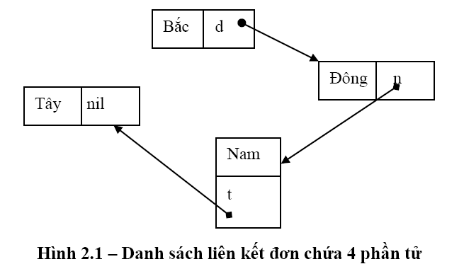
Ví dụ:
Ta có một danh sách: Bắc, Đông, Nam, Tây.
• Để truy cập đến các phần tử trong ds chỉ cần giữ địa chỉ của Bắc (địa chỉ của ô nhớ đầu tiên trong ds).

Slide 42
Hình ảnh danh sách có dạng như sau:
Nút cuối cùng trong danh sách không có nút đứng sau, nên Trường next của phần tử cuối trong danh sách, trỏ đến một giá trị đặc biệt là Null (trỏ tới đất – không trỏ tới đâu).
Để truy nhập vào d/s ta phải truy nhập tuần tự đến vị trí mong muốn, xuất phát từ phần tử đầu tiên,
Do đó để quản lý danh sách ta chỉ cần quản lý địa chỉ ô nhớ
chứa phần tử đầu tiên của danh sách, tức là cần một con trỏ
trỏ đến phần tử đầu tiên này - giả sử con trỏ L.
L còn gọi là con trỏ quản lý danh sách. Danh sách L rỗng khi: L=null

Slide 43
Mô tả dạng biểu diễn danh sách trên máy tính (mô tả cài đặt)
Trong cài đặt, mỗi phần tử trong danh sách được cài đặt như một node có hai trường:
Trường data chứa giá trị của các phần tử trong danh sách;
Trường Next là một con trỏ giữ địa chỉ của ô kế tiếp nó trong danh sách:

Slide 44
Dạng biểu diễn danh sách:
typedef int item; //kieu cac phan tu dinh nghia la item
typedef struct Node //Xay dung mot Node trong danh sach
{
item Data; //Du lieu co kieu item
Node *next; //Truong next la con tro, tro den 1 Node tiep theo
};
typedef Node *List; //List la mot danh sach cac Node

Slide 45
Cài đặt các phép toán cơ bản của ds liên kết đơn
1- Tạo danh sách rỗng
void Init (List &L) // &L lay dia chi cua danh sach ngay khi truyen vao ham
{
L=NULL;
}
2- Kiểm tra một danh sách rỗng
int Isempty (List L)
{
return (L==NULL);
}

Slide 46
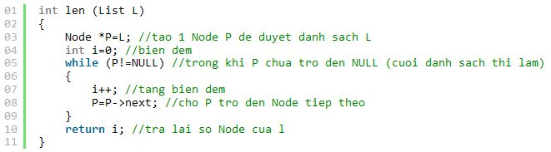
3- Tính độ dài danh sách
Ta dùng 1 Node để duyệt từ đầu đến cuối, vừa duyệt vừa đếm

Slide 47
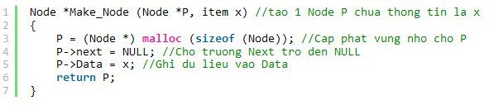
4- Tạo 1 Node trong danh sách
Trước tiên ta sẽ phải cấp phát vùng nhớ cho Node và sau đó gán Data vào

Slide 48
5- Chèn 1 phần tử vào danh sách
Chèn một phần tử có giá trị x vào danh sách L tại vị trí k ta cần:
- Cấp phát một ô nhớ để lưu trữ phần tử mới này: Giả sử con trỏ p trỏ tới ô nhớ này
- Đổ dữ liệu cần chèn vào ô nhớ vừa cấp phát: p->data= x
- Nối kết lại các con trỏ để đưa ô nhớ mới này vào vị trí k. Gồm:
+ Nếu ds rỗng: if (l=null) thì l=p; p>next=null
+ Nếu ds khác rỗng: ta ktra vị trí k
-) Nếu k=1: ta thêm vào đầu ds p->next=l; l=p;
-) Nếu 1<k<= len(l): ta thêm vào giữa ds như sau:
Sử dụng con trỏ phụ M cùng trỏ đến phần tử đầu tiên với L
Di chuyển con trỏ M đến vị trí trước k ( vị trí k-1)
Cho con trỏ next của nút mới trỏ tới ô nhớ ứng với phần tử đứng sau nó
Xóa liên kết từ B đến C, và tạo liên kết từ phần tử thứ B đến phần tử mới
-) Nếu k> len(l): thêm vào cuối ds

Slide 49
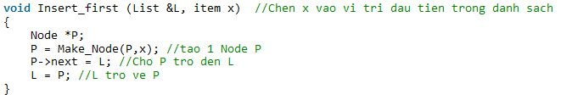
Chèn Node P vào vị trí đầu tiên
Để chèn P vào đầu danh sách trước tiên ta cho P trỏ đến L, sau đó chỉ việc cho L trỏ lại về P

Slide 50
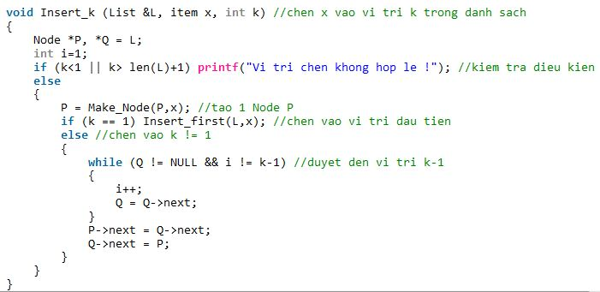
Chèn Node P vào vị trí k trong danh sách
Với k >1 ta thực hiện duyệt bằng Node Q đến vị trí k-1 sau đó cho P->Next trỏ đến Node Q->Next, tiếp đến cho Q->Next trỏ đến P

Slide 51
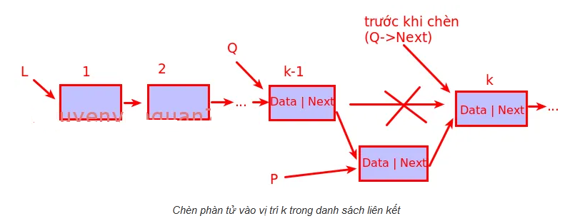

Slide 52
* Nếu p > len(l): thêm vào cuối ds
While (Q->next != null)
{
Q=Q->next;
}
Q->next =p;
P->next =null;

Slide 53
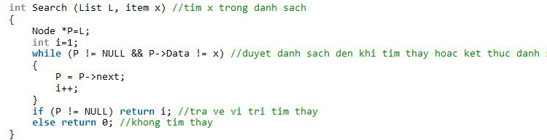
6- Tìm phần tử có giá trị x trong danh sách
Ta duyệt danh sách cho đến khi tìm thấy hoặc kết thúc và trả về vị trí nếu tìm thấy, ngược lại trả về 0

Slide 54
7- xóa phần tử ra khỏi danh sách
Tương tự như khi thêm một phần tử vào danh sách liên kết, muốn xóa một phần tử khỏi danh sách ta cần:
Kiểm tra ds:
Nếu Ds rỗng (L=NULL): Báo lỗi ds rỗng
Nếu ds khác rỗng thì ta Xác định vị trí của phần tử muốn xóa trong danh sách L, giả sử ví trí thứ K:
+ Nếu K<1 or K > len(L): vị trí này ko tồn tại trong danh sách
+ Nếu K=1: ta thực hiện phép toán xóa phần tử ở vị trí đầu danh sách
+ Nếu 1< K < len(L): ta thực hiện phép toán xóa phần tử ở giữa danh sách (ở vị trí thứ k bất kỳ)
+ Nếu K= len(L): Xóa phần tử ở cuối danh sách

Slide 55
Xóa phần tử ở vị trí đầu tiên
Trước tiên ta lưu giá trị của phần tử đầu tiên vào biến x, sau đó tiền hành cho L trỏ đến L->Next

Slide 56

Hàm xóa phần tử ở vị trí đầu

Slide 57
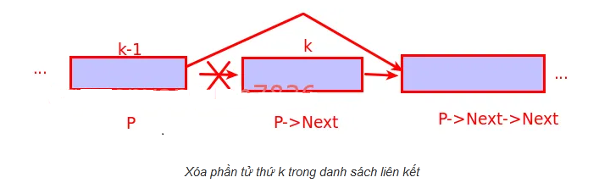
Xóa phần tử ở vị trí k
Dùng P duyệt đến vị trí k-1 và tiến hành cho P->Next trỏ đến phần tư kế tiếp k mà bỏ qua k.

Slide 58
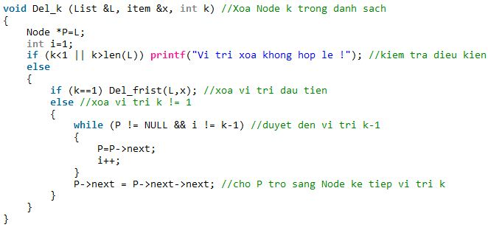
Hàm xóa phần tử ở vị trí k

Slide 59
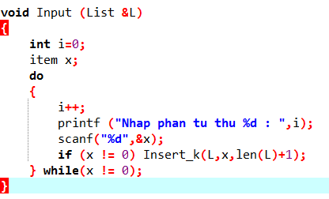
8- Nhập dữ liệu cho danh sách

Slide 60
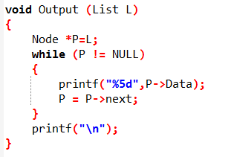
9- In dữ liệu trong ds

Slide 61
5- Các phép toán còn lại xem như bài tập SV tự nghiên cứu và cài đặt

Slide 62
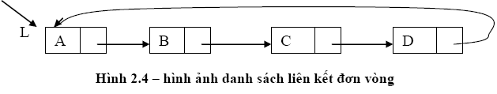
b) Một số dạng danh sách liên kết khác
1- Danh sách nối vòng (Circularly linked list)
Danh sách liên kết vòng là một cải tiến của d/s nối đơn.
Mỗi phần tử trong danh sách được lưu trong một nút, trường Link của nút cuối cùng trong d/s chứa địa chỉ của nút đầu tiên của d/s.
Hình ảnh của nó như sau:

Slide 63
Biểu diễn d/s liên kết vòng
Tương tự như danh sách liên kết đơn
Cài đặt các phép toán cơ bản:
Tương tự như danh sách liên kết đơn, cần
chú ý, trường Link của phần tử cuối cùng
trong d/s trỏ tới ptu đầu tiên

Slide 64
- Ưu điểm của danh sách liên kết vòng giúp cho việc truy nhập vào các nút được linh hoạt hơn, vì nút nào trong danh sách cũng có thể coi là nút đầu tiên và con trỏ L trỏ tới nút nào cũng được, từ một nút trong danh sách ta có thể truy cập được đến các nút khác,
- Tuy nhiên trong xử lý, nếu không cẩn thận sẽ dẫn đến 1 chu trình không kết thúc (Vì không biết được chỗ kết thúc d/s)

Slide 65

2- Danh sách nối kép (double link list)
Với danh sách móc nối đơn và nối vòng, chỉ có phép duyệt 1 chiều, từ phần tử trước có thể truy nhập đến phần tử đứng sau, nhưng từ phần tử đứng sau không truy cập trực tiếp đến phần tử đứng ngay trước nó được.
Khắc phục hạn chế này ta có danh sách liên kết kép. Mỗi phần tử trong danh sách nối kép xem là một nút (bản ghi) gồm 3 trường:
- Info : chứa thông tin về đối tượng.
- LPTR : con trỏ trỏ tới phần tử bên trái
- RPTR : con trỏ trỏ tới phần tử bên phải

Slide 66

Hình ảnh danh sách móc nối kép có dạng:
Việc truy nhập các phần tử của d/s phải truy cập xuất phát từ một trong hai đầu của danh sách. Do đó, để quản lý danh sách, dùng 2 con trỏ L, R lần lượt trỏ tới nút trái nhất và phải nhất của danh sách, hai con trỏ này còn gọi là con trỏ cực trái, cực phải của danh sách.
Khi đó d/s rỗng nếu: L=R= null.

Slide 67
1.3.3. So sánh 2 phương pháp cài đặt DS bởi mảng và bởi con trỏ
Cài đặt bằng mảng đòi hỏi phải xác định số phần tử của mảng
Cài đặt bằng con trỏ thích hợp cho sự biến động của danh sách, danh sách có thể rỗng hoặc lớn tuỳ ý chỉ phụ thuộc vào bộ nhớ tối đa của máy. Tuy nhiên ta phải tốn thêm vùng nhớ cho các con trỏ.

Slide 68
Cài đặt bằng mảng thì thời gian thêm hoặc xoá một phần tử tỉ lệ với số phần tử đi sau vị trí thêm/ xóa.
Trong khi cài đặt bằng con trỏ các phép toán này mất chỉ một hằng thời gian.
Phép truy nhập vào một phần tử trong danh sách chỉ tốn một hằng thời gian đối với cài đặt bằng mảng
trong khi đối với danh sách cài đặt bằng con trỏ ta phải tìm từ đầu danh sách cho đến vị trí trước vị trí của phần tử hiện hành.
Nói chung danh sách liên kết thích hợp với danh sách có nhiều biến động, tức là ta thường xuyên thêm, xoá các phần tử.

Slide 69
2. Ngăn xếp
2.1. ĐỊNH NGHĨA NGĂN XẾP
2.2. CÁC PHÉP TOÁN CƠ BẢN TRÊN NGĂN XẾP
2.3. BIỂU DIỄN NGĂN XẾP TRÊN MT
2.4. CÀI ĐẶT CÁC PHÉP TOÁN CƠ BẢN TRÊN NGĂN XẾP
2.5. ỨNG DỤNG NGĂN XẾP

Slide 70
2.1. ĐỊNH NGHĨA NGĂN XẾP
Ngăn xếp (Stack) là một danh sách đặc biệt, trong đó việc thêm vào, lấy một phần tử ra khỏi ngăn xếp chỉ thực hiện tại một đầu của ngăn xếp, đầu này gọi là đỉnh (TOP) của ngăn xếp.
Ví dụ: Xếp chồng đĩa CD

Slide 71
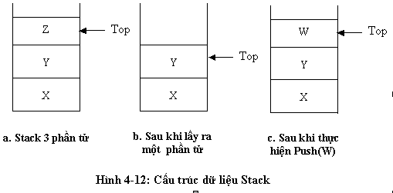
Hình ảnh của ngăn xếp có dạng như sau:
=> Ngăn xếp có tính chất “vào sau - ra trước” hay “vào trước – ra sau“ (LIFO (last in - first out ) hay FILO (first in – last out)).

Slide 72
2.2 Các phép toán cơ bản trên ngăn xếp
1- MAKENULL_STACK(S):
Tạo một ngăn xếp rỗng.
2- POP(S,x);
Lấy phần tử tại đỉnh ngăn xếp S, nội dung
được lưu vào biến x .
3 - PUSH(x,S)
Thêm phần tử x vào ngăn xếp S.
4 - EMPTY_STACK(S)
kiểm tra ngăn xếp S có rỗng hay không.
Hàm cho kết quả true nếu ngăn xếp rỗng và
False trong trường hợp ngược lại.

Slide 73
2.3. BIỂU DIỄN NGĂN XẾP TRÊN MT
1. Có thể dùng cấu trúc dữ liệu danh sách để cài đặt ngăn xếp.
2. Biểu diễn trực tiếp ngăn xếp và cài đặt các Phép toán của nó bởi mảng hoặc con trỏ.

Slide 74
a. Dùng cấu trúc dữ liệu danh sách để cài đặt ngăn xếp.
type Stack = List ( hoặc = PList);
Chú ý:
+ Thay trường Count = Top: trong cài đặt bởi mảng
+ Trong cách cài đặt sử dụng con trỏ, con trỏ quản lý ngăn xếp đặt tên là Top
=> sử dụng các phép toán trên danh sách để cài đặt các phép toán trên ngăn xếp.

Slide 75
b. Biểu diễn và cài đặt các phép toán của ngăn xếp
b1. Biểu diễn ngăn xếp bằng mảng
b2. Biểu diễn ngăn xếp bằng con trỏ

Slide 76
b1. Biểu diễn ngăn xếp băng mảng
Biểu diễn ngăn xếp trên máy tính:
#define Max 100 //so phan tu toi da cua Stack
typedef int item; //kieu du lieu cua Stack
Typedef struct Stack
{
int Top; //Dinh Top
item Data[Max]; //Mang cac phan tu
};
Stack S;
Nhận xét:
Ngăn xếp S rỗng khi: S.Top=0;
Ngăn xếp S đầy khi: S.top = n;
Thêm/lấy một phần tử vào/ra ngăn xếp được thực hiện ở S.top

Slide 77
Cài đặt các phép toán cơ bản của ngăn xếp
Xét ngăn xếp S và x là một biến cùng kiểu với kiểu dữ liệu của các phần tử trong ngăn xếp.
khởi tạo ngăn xếp rỗng
void Init (Stack &S) //khoi tao Stack rong
{
S.Top = 0; //Stack rong khi Top la 0
}
2) Kiểm tra tính rỗng của ngăn xếp
int Isempty(Stack S) //kiem tra Stack rong
{
return (S.Top == 0);
}

Slide 78
3) Kiểm tra tính đầy của ngăn xếp
int isfull(Stack S) //kiem tra Stack day
{
return (S.Top == Max); //
}

Slide 79
4) Thêm một phần tử vào đỉnh ngăn xếp
Yêu cầu: thêm phần tử x vào đỉnh ngăn xếp .
Cách làm:
Kiểm tra xem ngăn xếp đầy hay chưa?
Nếu đầy thì thông báo ngăn xếp đầy không thêm được, ngược lại tiến hành thêm:
Tăng Top lên 1 đơn vị
Chèn x vào vị trí Top

Slide 80
Giải thuật:
void Push(Stack &S, item x) //them phan tu vao Stack
{
if (!isfull(S))
{
S.Top ++; //Tang Top len 1
S.Data[S.Top] = x; //Gan du lieu
}
}

Slide 81
5) Lấy một phần tử ra khỏi ngăn xếp
Yêu cầu: lấy 1 phần tử ra khỏi đỉnh ngăn xếp và lưu vào biến x.
Cách làm:
Kiểm tra xem ngăn xếp có rỗng hay không?
Nếu ngăn xếp rỗng thì báo lỗi, ngược lại tiến hành xóa:
Gán x= S.Data[S.Top];
Giảm biến Top đi 1 đơn vị

Slide 82
Giải thuật
int Pop(Stack &S, item &x) //Loai bo phan tu khoi Stack
{
if (!Isempty(S))
{
x= S.Data[S.Top]; //Lay du lieu tai Top đưa vào x
S.Top --; //Giam Top
return x;
}
}

Slide 83
Thêm một phần tử vào vị trí bất kỳ trong ngăn xếp
Lần lượt lấy các phần tử từ đỉnh ngăn xếp đến vị trí cần chèn lưu tạm vào 1 ngăn xếp trung gian
Sd phép toán chèn vào đỉnh ngăn xếp để chèn phần tử cần chèn vào ngăn xếp.
Lấy các phần tử lưu tạm trong ngăn xếp trung gian đẩy vào ngăn xếp ban đầu.

Slide 84
b2. Biểu diễn ngăn xếp bằng con trỏ
Dạng cài đặt ngăn xếp bằng con trỏ
typedef int item; //kieu du lieu
struct Node
{
item Data; //du lieu
Node *Next; //link
};
typedef struct Stack
{
Node *Top;
};

Slide 85
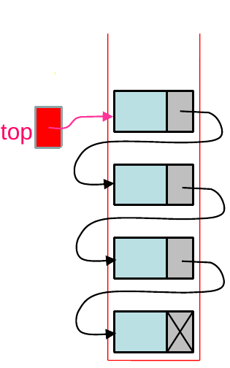

Slide 86
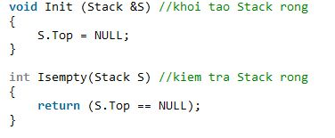
Khởi tạo ngăn xếp rỗng, kiểm tra ngăn xếp rỗng

Slide 87
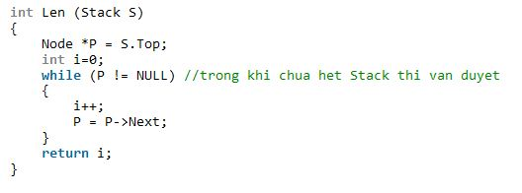
Tính độ dài của ngăn xếp

Slide 88
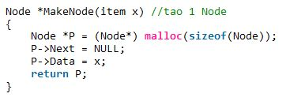
Tạo 1 Node

Slide 89
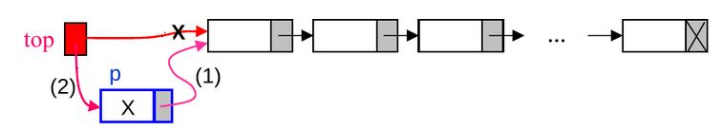
Chèn phần tử vào Stack (Push)
Để chèn phần tử vào Stack thì chỉ cần cho con trỏ P đó trỏ và Top, rồi Top trỏ lại P là xong

Slide 90
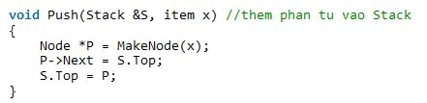
Giải thuật

Slide 91
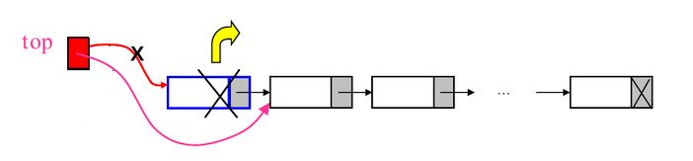
Xóa và lấy dữ liệu tại Top (Pop)

Slide 92
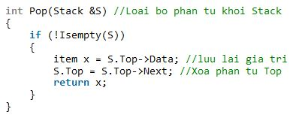
Giải thuật

Slide 93
2.5. ỨNG DỤNG NGĂN XẾP
Cấu trúc ngăn xếp thích hợp với việc lưu trữ các loại dữ liệu mà có trình tự lưu trữ ngược với trình tự truy xuất dữ liệu.
Nó đóng vai trò là vùng nhớ tam thời.
Trong trình biên dịch khi thực hiện các chương trình con, ngăn xếp được sử dụng để lưu trữ môi trường của các chương trình con này.
Ngoài ra nó còn được sử dụng để khử đệ quy/loại bỏ tính đệ qui của chương trình.

Slide 94
3. HÀNG ĐỢI (QUEUE)
3.1 ĐỊNH NGHĨA HÀNG ĐỢI
3.2 CÁC PHÉP TOÁN CƠ BẢN TRÊN
HÀNG ĐỢI
3.3 BIỂU DIỄN HÀNG ĐỢI TRÊN MT
3.4 CÀI ĐẶT CÁC PHÉP TOÁN CƠ BẢN
TRÊN HÀNG ĐỢI
3.5 ỨNG DỤNG HÀNG ĐỢI

Slide 95
3.1 ĐỊNH NGHĨA HÀNG ĐỢI
Hàng đợi, hay ngắn gọn là hàng (queue) là một danh sách đặc biệt mà phép thêm một phần tử vào hàng chỉ thực hiện tại một đầu của hàng, gọi là cuối hàng (REAR), còn phép lấy một phần tử ra khỏi hàng thì thực hiện ở đầu còn lại của hàng, gọi là đầu hàng (FRONT).
Ví dụ: Khi ta xếp hàng mua vé xem phim

Slide 96

Hình ảnh của hàng có dạng như sau:
=> hàng còn được gọi là cấu trúc FIFO (first in - first out; hay "vào trước - ra trước“ )

Slide 97
3.2 CÁC PHÉP TOÁN CƠ BẢN TRÊN HÀNG ĐỢI
- MAKENULL_QUEUE(Q) :
Khởi tạo một hàng rỗng.
- INSERT_QUEUE(x,Q):
Thêm phần tử x vào cuối hàng Q.
- DEQUEUE(Q):
Xoá phần tử tại đầu của hàng Q.
- EMPTY_QUEUE(Q):
Kiểm tra hàng Q có rỗng hay không?

Slide 98
3.3 BIỂU DIỄN HÀNG ĐỢI TRÊN MT
a, Biểu diễn hàng bởi mảng
b, Biểu diễn hàng bởi con trỏ

Slide 99
a, Biểu diễn hàng bởi mảng
Sử dụng một mảng để chứa các phần tử của hàng.
Giả sử hàng có n phần tử, ta có front=1 và rear=n.
Khi xoá một phần tử front tăng lên 1. Khi thêm một phần tử rear tăng lên 1.

Slide 100
Nhược điểm của hàng cài đặt bằng mảng
Đến một lúc nào đó ta không thể thêm vào hàng được nữa (rear = max) dù mảng còn nhiều chỗ trống (các vị trí trước front) trường hợp này ta gọi là hàng bị tràn.
Trong trường hợp toàn bộ mảng đã chứa các phần tử của hàng ta gọi là hàng bị đầy.

Slide 101
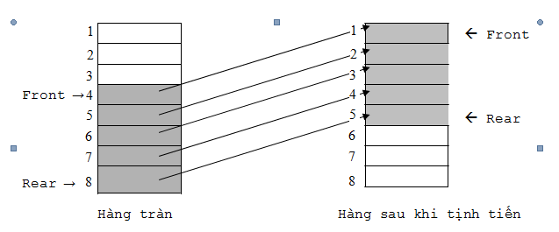
Cách khắc phục hàng bị tràn
Tịnh tiến hàng khi thêm phần tử mới
=> Tốn thời gian vì phải rời hàng => Dùng mảng xoay vòng để biểu diễn hàng

Slide 102
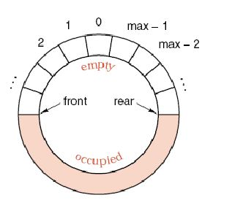
2) Tổ chức mảng thành mảng vòng
=> Cho phần tử thứ n (n= max-1) đứng
sau phần tử thứ 1

Slide 103
Biểu diễn hàng
#define Max 50
// typedef int item;
struct Queue
{
int Front, Rear;
item Data[Max]; //Mang cac phan tu
int count; //dem so phan tu cua Queue
};

Slide 104
Các phép toán trên hàng tròn
Khởi tạo hàng rỗng
void Init (Queue &Q) //khoi tao Queue rong
{
Q.Front = 0; //phan tu dau
Q.Rear = -1; // phan tu cuoi o -1 (khong co phan tu trong Q)
Q.count = 0; //so phan tu bang 0
}
Kiểm tra hàng rỗng
int Isempty (Queue Q) //kiem tra Queue rong
{
if (Q.count == 0) //so phan tu = 0 => rong
return 1;
return 0;
}

Slide 105
Kiểm tra hàng đầy
Hàng đầy nếu toàn bộ các ô trong mảng đều đang chứa các phần tử của hàng, tức Count = Max-1;
int Isfull (Queue Q) //kiem tra Queue day
{
if (Q.count == Max) //so phan tu = Max => day
return 1;
return 0;
}

Slide 106
Xóa một phần tử khỏi hàng
Khi xóa một phần tử ra khỏi hàng ta làm như sau:
Nếu hàng rỗng thì báo lỗi không xóa;
Nếu hàng khác rỗng:
Cập nhật lại giá trị của Front và count như sau:
+ Nếu hàng chỉ còn 1 phần tử thì khởi tạo lại hàng rỗng;
+ Ngược lại, thay đổi giá trị của Q.Front như sau:
Nếu Q.front <>max-1 thì đặt lại Q.front = Q.Front +1; Ngược lại Q.front=0

Slide 107
Giải thuật
int De_Queue(Queue &Q);
{
if (Isempty(Q)) printf("Hang doi rong !");
else
{
item x = Q.Data[Q.Front];
if (Q.count= 1 ) Init (Queue Q);
else {
if (Q. Front !=max-1) Q.Front = Q.Front+1;
Else Q.Front = 0;
Q.count--;
}
return x; //tra ve phan tu lay ra
}
}

Slide 108
Thêm một phần tử vào hàng
Khi thêm một phần tử vào hàng thì có thể xảy ra các trường hợp sau:
- Trường hợp hàng đầy thì báo lỗi và không thêm;
- Ngược lại, thay đổi giá trị của Q.Rear (Nếu Q.Rear = max-1 thì đặt lại Q.rear=0; Ngược lại Q.rear =Q.rear+1) và đặt nội dung cần thêm vào vị trí Q.rear mới.

Slide 109
Giải thuật
Void Insert_Queue( Item x, Queue &Q)
{
if (!Isfull(Q))
{
If (Q.Rear !=Max-1) Q.Rear = Q.Rear +1;
Else Q.Rear = 0;
Q.Data[Q.Rear] = x;
Q.count ++;
}
else printf(“Loi: Hang day!”);
}

Slide 110
b, Cài đặt hàng bởi con trỏ
Dùng hai con trỏ front và rear để trỏ tới phần tử đầu và cuối hàng.
Hàng được cài đặt như một danh sách liên kết đơn (kép, hoặc vòng).
Giả sử ta xét dạng cài đặt hàng bằng danh sách liên kết đơn, ta gọi dạng cài đặt này là Pointer_Queue

Slide 111
Biểu diễn hàng :
typedef int item; //kieu du lieu
struct Node
{
item Data;
Node * Next;
};
struct Queue
{
Node * Front, *Rear; //Node dau va Node cuoi
};

Slide 112
b) Cài đặt các phép toán cơ bản trên hàng

Slide 113
1- Khởi tạo hàng rỗng
Khởi tạo Queue ta cho Front và Rear cùng trỏ về NULL.
void Init(Queue &Q)
{
Q.Front = Q.Rear = NULL;
}

Slide 114
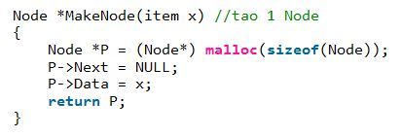
3- Tạo 1 Node P

Slide 115
4- Thêm phần tử vào cuối Queue
Để thêm phần tử, ta kiểm tra xem hàng có rỗng không, nếu hàng rỗng thì cho cả Front và Rear cùng trỏ về Node P mới tạo chứa phần tử x cần thêm. Nếu không rỗng ta trỏ Rear->Next về P và Rear trỏ về P.

Slide 116
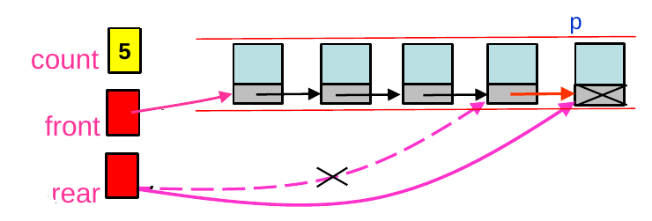

Slide 117
void Push(Queue &Q, item x)
{
Node *P = MakeNode(x);
if (Isempty(Q))
{
Q.Front = Q.Rear = P; //dau va cuoi deu tro den P
}
else //Khong rong
{
Q.Rear->Next = P;
Q.Rear = P;
}
}

Slide 118
5- Xóa phần tử đầu Queue
Ta kiểm tra Queue có rỗng không, Nếu không rỗng kiểm tra xem có 1 hay nhiêu hơn 1 phần tử, nếu có 1 phần tử thì ta khởi tạo lại Queue, nếu có nhiều hơn ta cho Front trỏ đến tiếp theo.

Slide 119
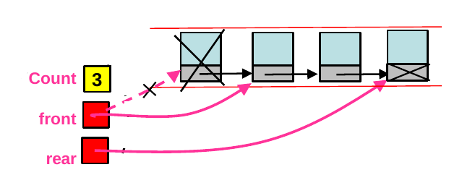

Slide 120
int Pop(Queue &Q) //Loai bo phan tu khoi dau hang doi
{
if (Isempty(Q))
{
printf("Hang doi rong !");
return 0;
}
else
{
item x = Q.Front->Data;
if (leng(Q) == 1) //neu co 1 phan tu
Init(Q);
else
Q.Front = Q.Front->Next;
return x; //tra ve phan tu lay ra
}
}

Slide 121
3.5 ỨNG DỤNG HÀNG ĐỢI
Bất kỳ nơi nào ta cần quản lí dữ liệu, quá trình... theo kiểu vào trước - ra trước đều
có thể ứng dụng hàng đợi.
Các giải thuật duyệt theo chiều rộng một đồ thị có hướng hoặc vô hướng cũng dùng hàng đợi để quản lí các nút đồ thị.
Các giải thuật đổi biểu thức trung tố thành hậu tố, tiền tố cũng cần dùng đến cấu trúc hàng.

